Slide 1
Hệ thống quản lý tập tin
Môn học: Hệ điều hành

Slide 2
Mục tiêu
Trình bày cấu tạo đĩa từ
Trình bày các khái niệm liên quan hệ thống tập tin
Trình bày một số vấn đề khi cài đặt hệ thống quản lý tập tin trên đĩa
Trình bày mô hình tổ chức hệ thống tập tin của một số hệ điều hành thông dụng

Slide 3
Phân cấp hệ thống lưu trữ
Tốc độ truy xuất
Volatile
Register Cache ROM RAM
Primary Storage
Non-volatile
Secondary Storage
Magnetic disk (hard disk, floppy disk) Optical disk (CD, DVD) Flash disk (USB, memory card)
Tertiary Storage
Tape storage (tape libraries ) Disk storage (optical jukeboxes )
Dung lượng

Slide 4
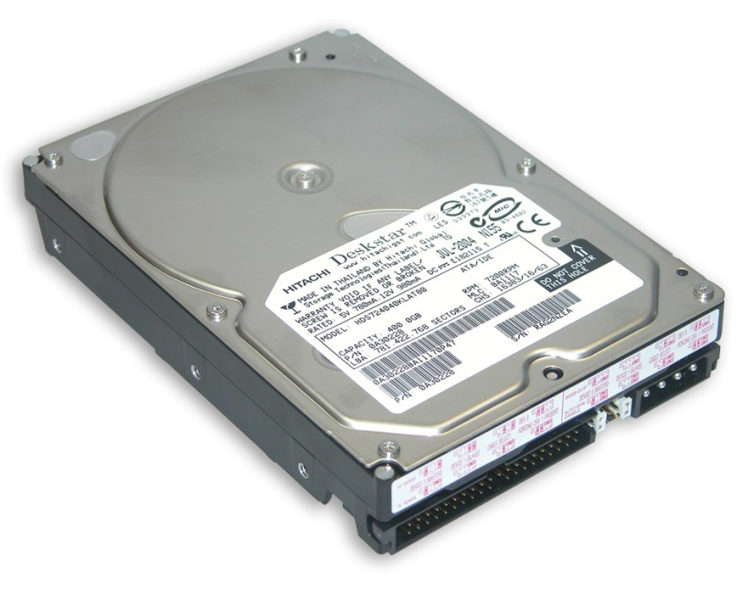
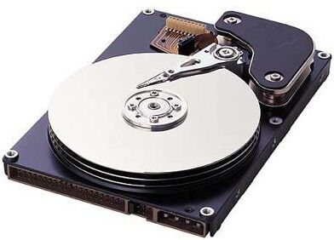
Đĩa từ
Đĩa từ - là những đĩa phẳng bằng thủy tinh hay bằng kim loại cứng được phủ từ để lưu dữ liệu

Slide 5
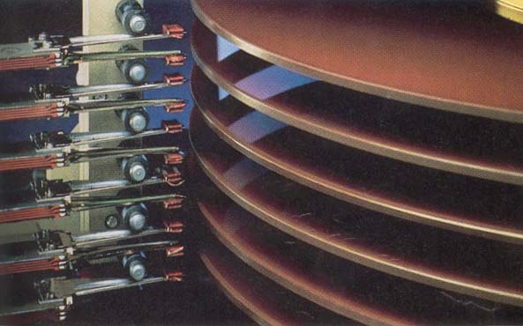
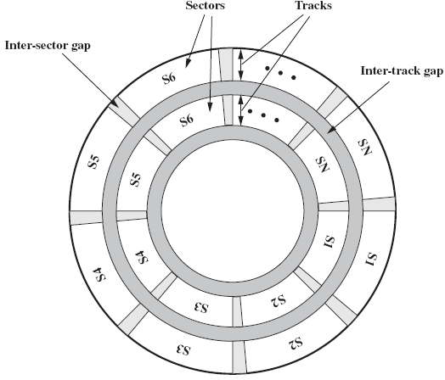
Cấu trúc vật lý
Gồm nhiều lớp hình tròn, mỗi lớp phủ từ 1 hoặc cả 2 mặt (side)
Mỗi mặt có tương ứng 1 đầu đọc (head) để đọc hoặc ghi dữ liệu
Mỗi mặt có nhiều đường tròn đồng tâm (track)
Mỗi đường tròn được chia nhỏ thành các cung tròn (sector), thông thường mỗi cung chứa 4096 điểm từ (~ 4096 bit = 512 byte)
Mỗi lần đọc/ghi ít nhất 1 sector (512 byte)

Slide 6
Truy xuất mức vật lý
Để truy xuất 1 sector cần phải chỉ ra vị trí của sector đó. Vị trí sector được thể hiện bằng 3 thông số: chỉ số sector, track và head
Head được đánh số từ trên xuống bắt đầu từ 0
Track được đánh số theo thứ tự từ ngoài vào bắt đầu từ 0
Sector được đánh số bắt đầu từ 1 theo chiều ngược với chiều quay của đĩa
Địa chỉ sector vật lý có ký hiệu: (sector, track, head)
Hàm truy xuất mức vật lý trong C for DOS:
int biosdisk (int cmd, int drive, int head, int track, int sector, int nsects, void *buffer)
Hàm truy xuất mức vật lý trong C for Windows ???
Notes:
ABSREAD / ABSWRITE

Slide 7
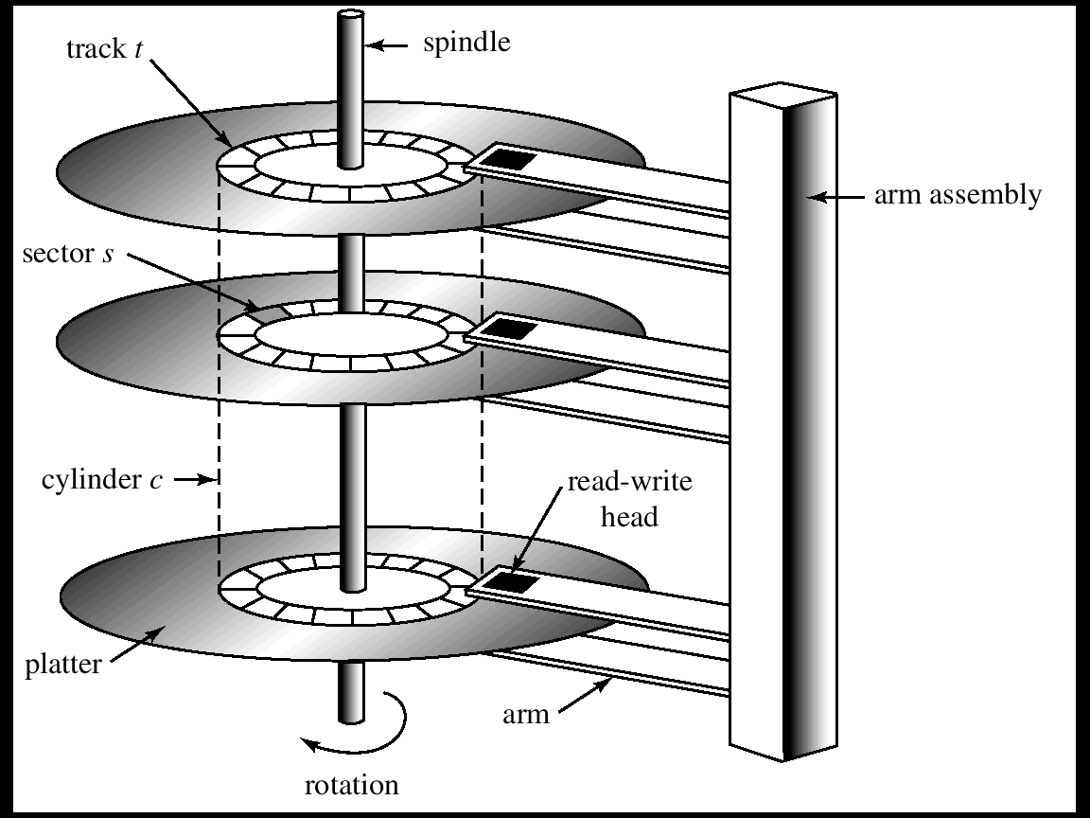
Cơ chế đọc đĩa
Access time = Seek time + Rotational time + Read time

Slide 8
Tổ chức logic
Do truy xuất mức vật lý phải dùng đến 3 tham số rất bất tiện nên tổ chức logic được đưa ra để dễ hiểu, dễ thao tác, dễ tính toán hơn
Cylinder: là tập các track có cùng bán kính (cùng số hiệu) trên tất cả các mặt
→ Nhận xét: truy xuất sector theo từng cylinder sẽ đảm bảo sau khi truy xuất sector K thì truy xuất sector K+1 là nhanh hơn so với tất cả các sector khác
Tổ chức logic là một dãy sector được đánh chỉ số theo theo từng cylinder, bắt đầu từ 0
Mỗi lần truy xuất (đọc/ ghi đĩa) chỉ có thể thực hiện trên N sector liên tiếp (N>=1)
Hàm truy xuất mức logic trong C for DOS:
int absread (int drive, int nsects, long lsect, void *buffer).
int abswrite (int drive, int nsects, long lsect, void *buffer);
Hàm truy xuất mức logic trong C for Windows ???
 |  |  |  |  | … |  |  |  |  |  |  |  |  |  |  |  |  |  |  |  |  | …
0 | 1 | 2 | 3 | 4 |  |  |  |  |  |  |  |  |  |  |  |  |  |  |  |  |  |  | N-1

Slide 9
Sector vật lý ↔ Sector logic
Sector vật lý → Sector logic
l = t*st*hd + h*st + s -1
Sector logic → Sector vật lý
s = (l mod st) + 1
t = l div (st * hd)
h = (l div st) mod hd
Trong đó:
l : chỉ số sector logic st : số sector /track
h : chỉ số head th : số track /side (head)
t : chỉ số track hd : tổng số side (head)
s : chỉ số sector vật lý

Slide 10
Đĩa mềm 1.44 MB
Có 2 head /disk, 80 track /head, 18 sector /track
Dung lượng đĩa:
2 head/disk * 80 track/head * 18 sector/track = 2880 sector/disk
= 0.5 KB/sector * 2880 sector/disk = 1440 KB/disk (~ 1.44 MB)
Sector logic có chỉ số từ 0 đến 2879 và tương ứng với sector vật lý như sau:
Sector Logic | Sector vật lý (Sector, Track, Head)
0 1 ... 17 18 19 ... 35 36 37 ... | (1, 0, 0) (2, 0, 0) ... (18, 0, 0) (1, 0, 1) (2, 0,1) ... (18, 0, 1) (1, 1, 0) (2, 1,0 ) ...

Slide 11
Bài tập
Một đĩa cứng có 16 head, mỗi mặt có 684 track, và mỗi track có 18 sector thì sẽ có kích thước là bao nhiêu Megabyte ?
Cho biết sector vật lý (head 0, track 19, sector 6) tương ứng với sector logic nào trên đĩa mềm 1.44MB
a. 347
b. 348
c. 689
d. 690

Slide 12
Một số khái niệm
Tập tin
Thư mục

Slide 13
Bộ nhớ ngoài & Tập tin
Một số hạn chế của bộ nhớ trong
Không lưu trữ dữ liệu lâu dài
Không chứa lượng thông tin lớn.
→ Cần các thiết bị lưu trữ ngoài(bộ nhớ ngoài) để lưu trữ dữ liệu
Tuy nhiên, có nhiều loại thiết bị lưu trữ ngoài (đĩa từ, CD/DVD, USB, thẻ nhớ,…); đa dạng về cấu trúc, khả năng lưu trữ, phương thức truy xuất, tốc độ truy xuất
HĐH cung cấp cái nhìn logic và đồng nhất về việc lưu trữ thông tin
Trừu tượng hóa thông tin vật lý thành đơn vị lưu trữ logic – tập tin

Slide 14
Tập tin
Tập tin là gì ?
Lưu trữ tập hợp các thông tin có liên quan với nhau
Là một đơn vị lưu trữ luận lý che tổ chức vật lý của các thiết bị lưu trữ ngoài
Thường bao gồm 2 thành phần:
Thuộc tính
Nội dung
Mỗi hệ thống tập tin có cách thức tổ chức tập tin khác nhau

Slide 15
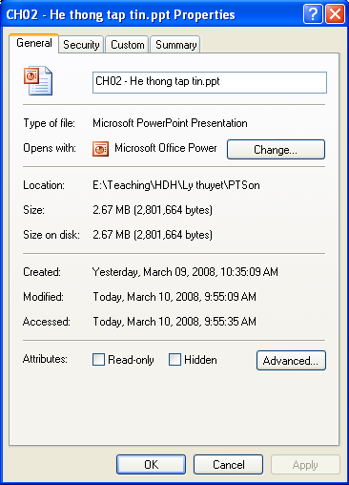
Thuộc tính tập tin
Thuộc tính của tập tin trên các hệ thống tập tin khác nhau sẽ khác nhau, nhưng thường gồm các thuộc tính sau:
Tên (tên + phần mở rộng)
Người sở hữu
Thuộc tính trạng thái: chỉ đọc, ẩn,…
Kích thước
Ngày giờ (tạo, truy cập, thay đổi)
Thuộc tính bảo vệ
Vị trí lưu trữ trên đĩa

Slide 16
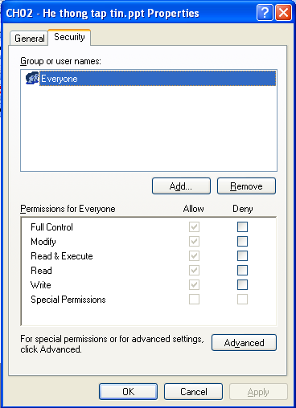
Cơ chế bảo vệ tập tin
Người tạo /sở hữu tập tin có quyền kiểm soát:
Ai (người dùng /nhóm người dùng) có quyền gì trên tập tin
Đọc
Ghi
Thực thi
Thêm
Xóa
Liệt kê
Một số quyền đặc biệt khác

Slide 17
Thao tác trên tập tin
Một số thao tác cơ bản trên tập tin
Tạo
Xóa
Đọc
Ghi
Định vị (seek)
Xóa nội dung (truncate)
Mở
Đóng
Một số thao tác khác: sao chép, di chuyển, đổi tên, …

Slide 18
Một số tính chất khác của tập tin
Cấu trúc tập tin – do HĐH hay chương trình ứng dụng quyết định
Không cấu trúc
Có cấu trúc
Loại tập tin
Tập tin văn bản (text file): chứa các dòng văn bản, cuối dùng có ký hiệu kết thúc dòng (end line)
Tập tin nhị phân (binary file): là tập tin có cấu trúc.
Truy xuất tập tin
Tuần tự - Phải đọc từ đầu tập tin đến vị trí mong muốn, có thể quay lui (rewind)
Ngẫu nhiên - Có thể di chuyển (seek) đến đúng vị trí cần đọc

Slide 19
Thư mục
Thư mục là một loại tập tin đặc biệt, giúp tổ chức có hệ thống các tập tin trên hệ thống lưu trữ ngoài
Thuộc tính của thư mục tương tự của tập tin
Nội dung của thư mục: quản lý các tập tin,thư mục con của nó
Một cấp: đơn giản nhất, tất cả tập tin trên hệ thống cùng thư mục
Hai cấp: mỗi người dùng có 1 thư mục riêng
Cây phân cấp: được sử dụng phổ biến hiện nay
Một số thao tác trên thư mục
Tạo
Xóa
Mở
Đóng
Liệt kê nội dung thư mục
Tìm kiếm tập tin
Duyệt hệ thống tập tin

Slide 20
Một số vấn đề tổ chức hệ thống tập tin
Tổ chức thư mục
Tổ chức tập tin
Quản lý đĩa trống
Tổ chức hệ thống tập tin trên đĩa từ
Tổ chức hệ thống tập tin trong bộ nhớ
Kết buộc hệ thống tập tin

Slide 21
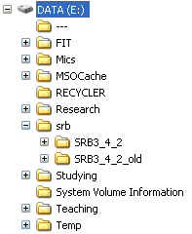
Vấn đề
Thiết bị lưu trữ
???
Block

Slide 22
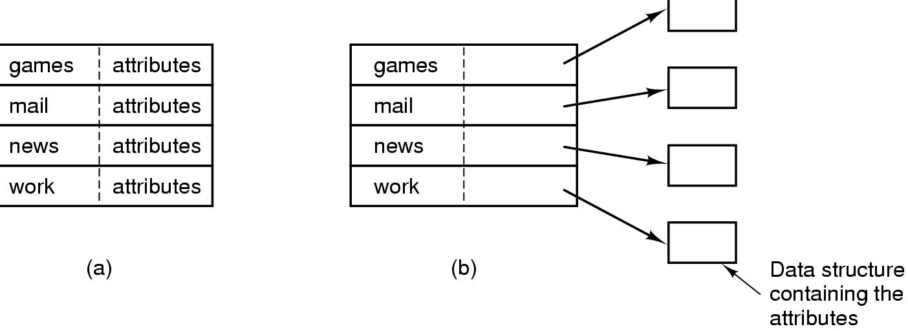
Tổ chức thư mục
Thường được tổ chức thành một bảng các phần tử (directory entry), gọi là bảng thư mục
2 cách tổ chức directory entry:
Entry chứa tên và các thuộc tính
Entry chứa tên và một con trỏ trỏ tới 1 cấu trúc chứa các thuộc tính

Slide 23
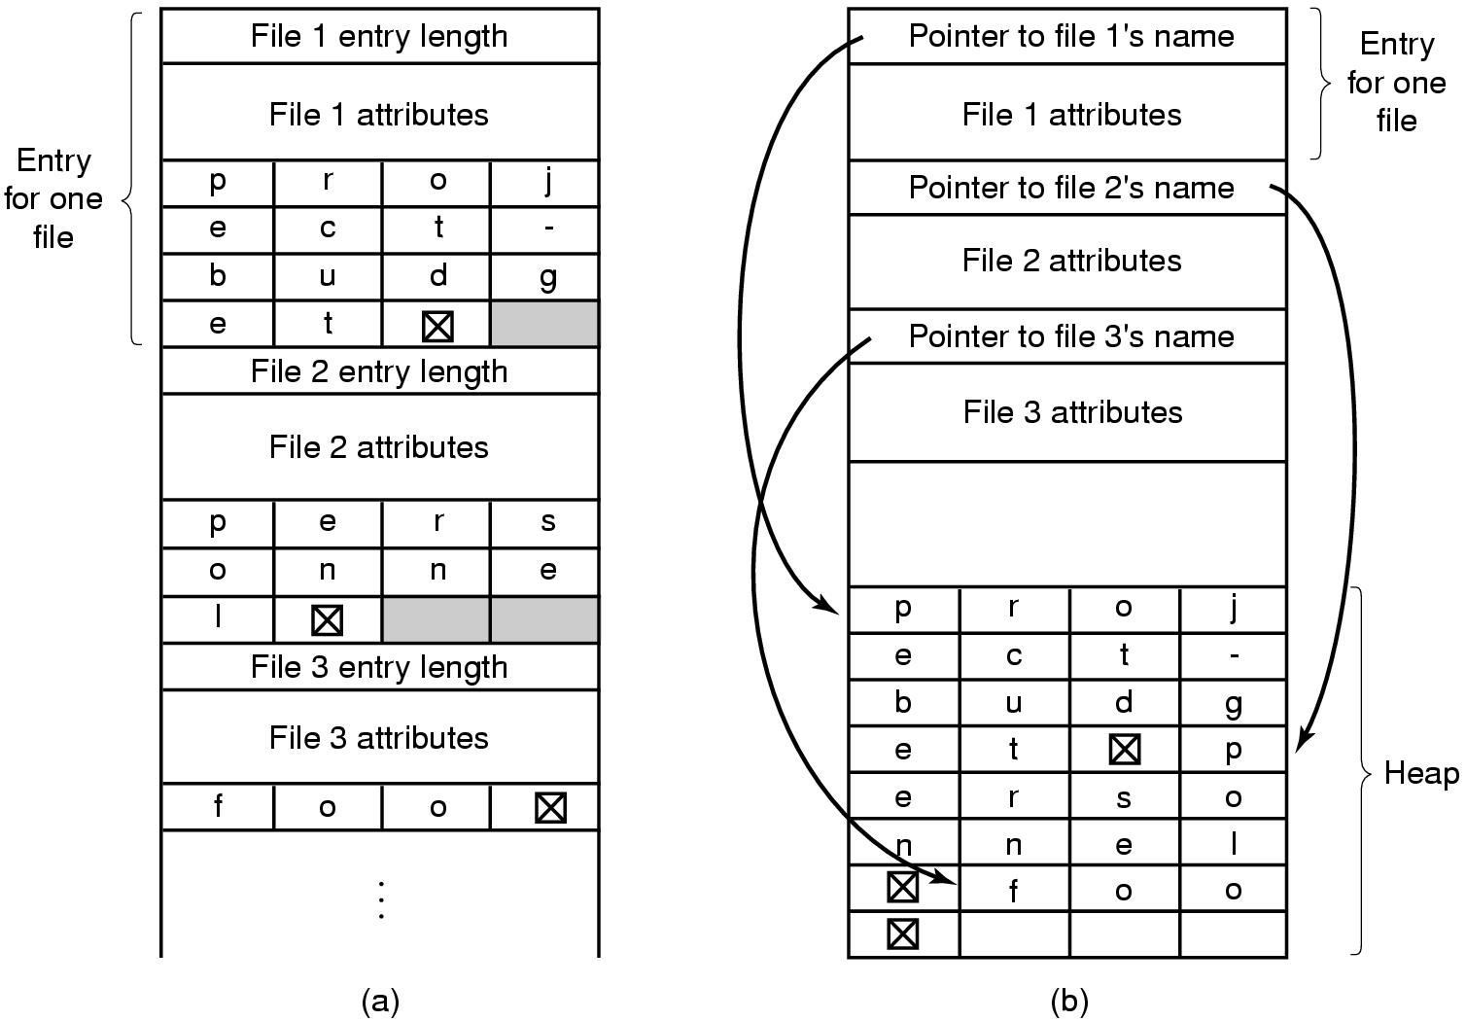
Vấn đề tên dài (long file name - LFN)

Slide 24
Tổ chức tập tin
Mỗi tập tin lưu nội dung trên một số block (khối lưu trữ) của thiết bị lưu trữ
→ Làm sao biết được tập tin đang chiếm những block nào ?
Phương pháp cấp phát mô tả cách thức cấp phát các block cho các tập tin
Có 3 phương pháp cấp phát chính:
Cấp phát liên tục
Cấp phát theo kiểu danh sách liên kết
Cấp phát theo kiểu chỉ mục

Slide 25
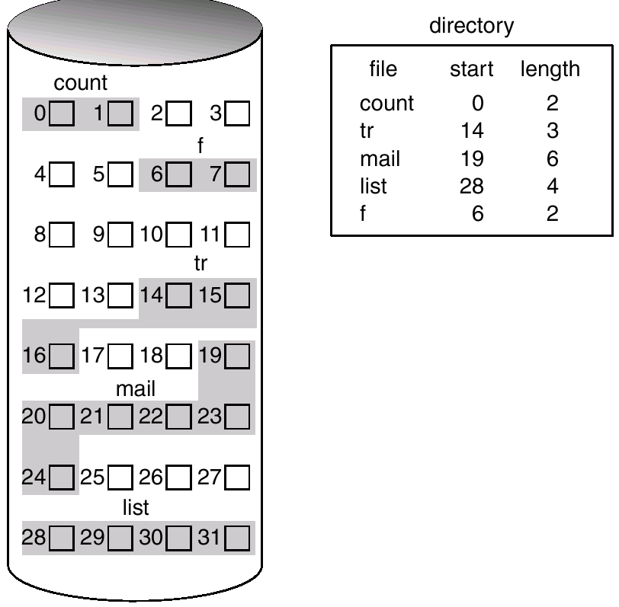
Cấp phát liên tục

Slide 26
Cấp phát liên tục (tt)
Mỗi tập tin chiếm các block liên tục trên đĩa
Đơn giản, chỉ cần quản lý vị trí (chỉ số) block bắt đầu và chiều dài (số block)
Hỗ trợ truy xuất tuần tự & truy xuất trực tiếp
Vấn đề External fragmentation
Vấn đề khi kích thước tập tin tăng

Slide 27
Cấp phát liên tục (tt)
Hệ thống tập tin cấp phát theo extent:
Extent là một tập các block liên tục
Cấp phát cho tập tin theo từng extent
Một tập tin có thể chiếm một hoặc nhiều extent không liên tục nhau
Kích thước các extent có thể khác nhau
Cần quản lý 3 thông tin: vị trí block bắt đầu, số block và một con trỏ trỏ tới block đầu tiên của extent kế tiếp
Vấn đề Internal fragmentation và External fragmentation

Slide 28
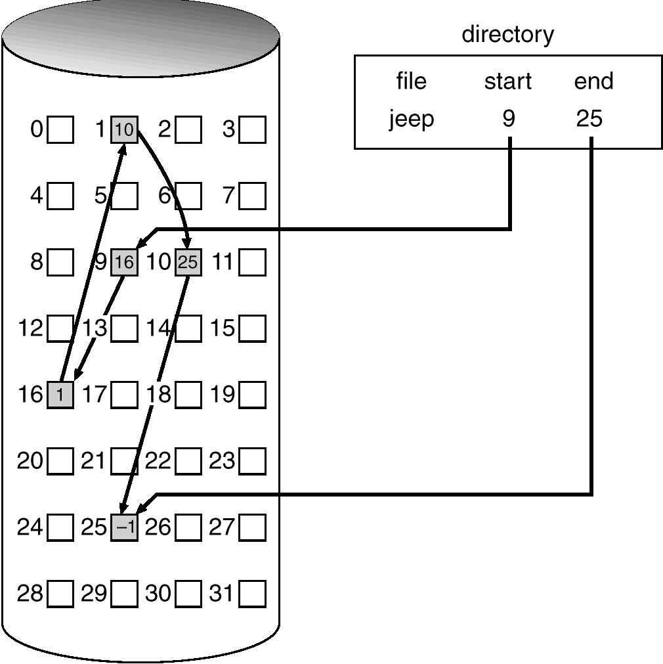
Cấp phát theo kiểu danh sách liên kết

Slide 29
Cấp phát theo kiểu danh sách liên kết (tt)
Mỗi tập tin chiếm một tập các block theo kiểu danh sách liên kết.
Mỗi block sẽ chứa thông tin về địa chỉ của block kế tiếp
Các block có thể nằm rãi rác trên đĩa
Chỉ hỗ trợ truy xuất tuần tự
Đơn giản, chỉ cần quản lý vị trí (chỉ số) block bắt đầu
Không bị External fragmentation
Tốn chi phí lưu địa chỉ block kế tiếp

Slide 30
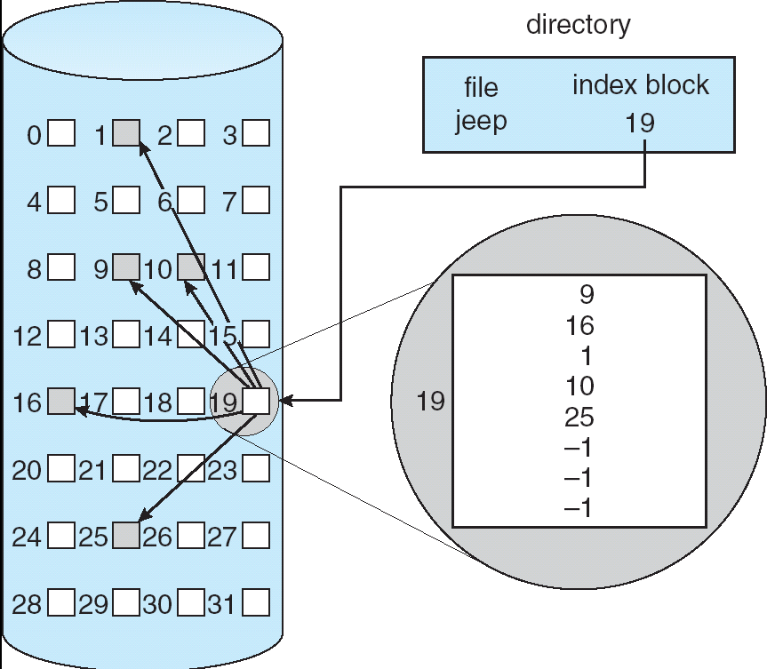
Cấp phát theo kiểu chỉ mục

Slide 31
Cấp phát theo kiểu chỉ mục (tt)
Gồm một hoặc nhiều block làm bảng chỉ mục chứa địa chỉ của các block dữ liệu
Hỗ trợ truy xuất tuần tự & truy xuất trực tiếp
Tốn không gian đĩa để lưu các block chỉ mục
Không bị External fragmentation
Một số mô hình mở rộng
Mô hình chỉ mục nhiều cấp
Mô hình chỉ mục kết hợp danh sách liên kết
Mô hình chỉ mục nhiều cấp kết hợp danh sách liên kết

Slide 32
Mô hình chỉ mục nhiều cấp

Slide 33
Mô hình chỉ mục kết hợp danh sách liên kết

Slide 34
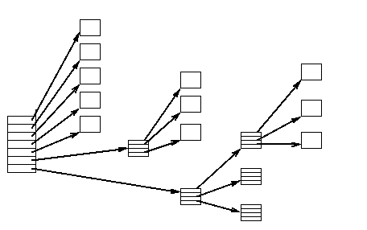
Mô hình chỉ mục nhiều cấp kết hợp danh sách liên kết
index
index
index
index

Slide 35
Quản lý không gian đĩa trống
Bit vector (Bit map)
Mỗi block được biểu diễn bằng 1 bit
Bit vector tốn không gian đĩa. Ví dụ:
kích thước 1 block = 2¹² bytes
kích thước đĩa = 2³⁰ bytes (1 gigabyte)
→ n = 2³⁰/2¹² = 2¹⁸ bits (or 32K bytes)
HĐH Macintosh
0
1
2
n-1
…
0 ⇒ block[i] trống
1 ⇒ block[i] đã dùng
bit[i] =

Slide 36
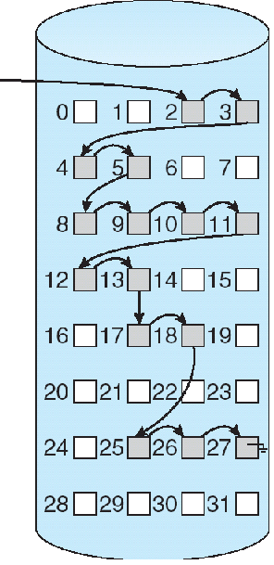
Quản lý không gian đĩa trống (tt)
Danh sách liên kết
Chi phí duyệt danh sách cao
Không tốn không gian đĩa
Grouping
Chứa danh sách các block trống
Dễ tìm một lượng lớn các block trống
Counting
Chứa địa chỉ block trống đầu tiên và số lượng các block trống liên tục tiếp theo

Slide 37
Hệ thống tập tin FAT (12, 16, 32) File Allocation Table
Boot sector
File allocation table 1
File allocation table 2 (duplicate)
Root directory
Other directories and all files
0000
0001
Tên
T.Tính
Start
0002
3
File 1
…
2
0003
4
File 2
…
5
0004
EOF
File 3
…
7
2
3
4
0005
6
File1
File1
File1
0006
8
0007
EOF
0008
EOF
5
6
7
0009
0000
Cluster
File2
File2
File3
…
8
10
FAT12: 32MB
FAT16: 4GB
FAT32: 8TB
9
File2
empty
empty
37

Slide 38

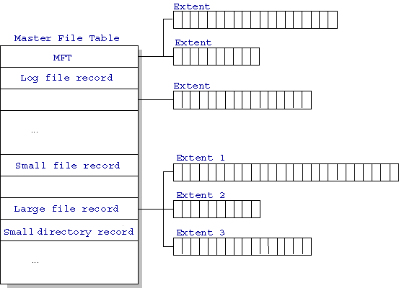
NTFS (New Technology File System)
16 exabytes (16 billion GB)
Standard information
Security descriptor
Filename
Data

Slide 39
Hệ thống tập tin trên Unix /Linux Cấu trúc I-node
boot block | super block | I-node | files and directories
Gián tiếp cấp 1: cấp này trỏ tới 256 địa chỉ. Tổng 256KB
Gián tiếp cấp 2: 256*256 = 65 MB
Gián tiếp cấp 3: 256*256*256 = 16GB

Slide 40
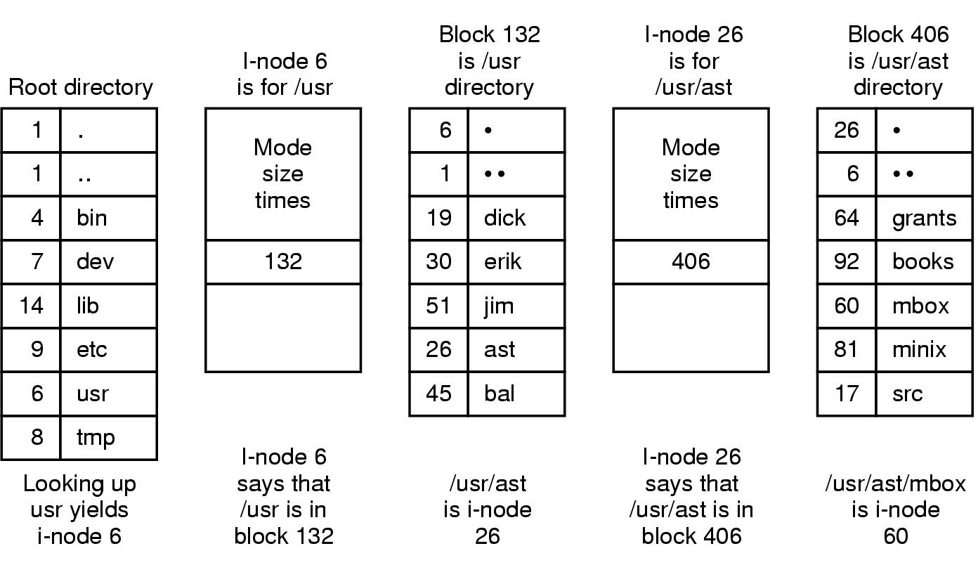
Hệ thống tập tin trên UNIX V7

Slide 41
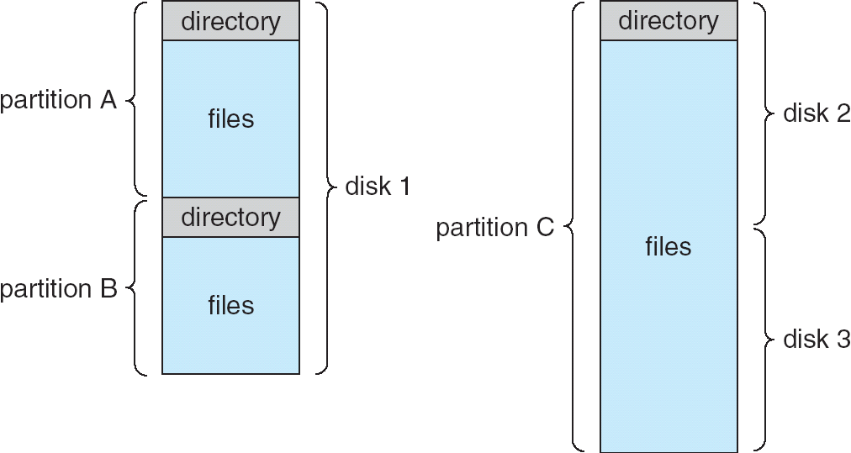
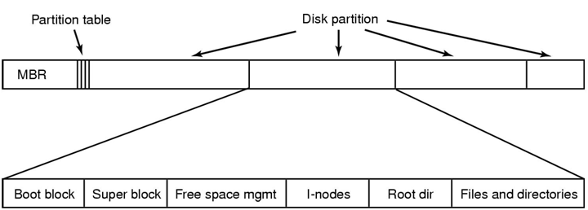
Tổ chức hệ thống tập tin trên đĩa từ
Master Boot Record (MBR): thường nằm tại sector logic 0, kích thước 512 bytes
Phân vùng (Partition):
Primary
Extended
Tối đa 4 phân vùng
Boot block + Super block (Boot sector)
Chứa các thông số quan trọng của phân vùng
Chứa một đoạn chương trình nhỏ để nạp HĐH khi khởi động máy

Slide 42
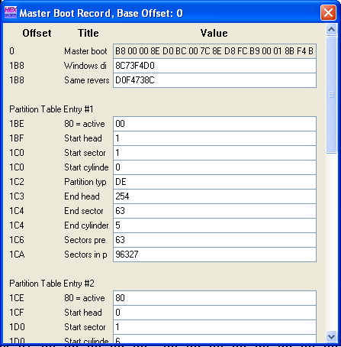
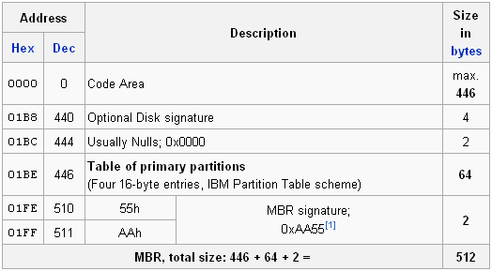
Master Boot Record
Đoạn chương trình để giúp khởi động hệ thống
Bảng mô tả thông tin các phân vùng logic
TYPE-ID = 0x07 : Windows
TYPE-ID = 0x83 : Linux
TYPE-ID = 0x00 : Không sử dụng.
Thông tin nhận diện MBR

Slide 43
Master Boot Record
Address |  |  | Description |  | Size in bytes
Hex | Oct | Dec
0000 | 0000 | 0 | Code Area |  | 440 (max. 446)
01B8 | 0670 | 440 | Optional Disk signature |  | 4
01BC | 0674 | 444 | Usually Nulls; 0x0000 |  | 2
01BE | 0676 | 446 | Table of primary partitions (Four 16-byte entries, IBM Partition Table scheme) |  | 64
01FE | 0776 | 510 | 55h | MBR signature; 0xAA55^{[1]} | 2
01FF | 0777 | 511 | AAh
MBR, total size: 446 + 64 + 2 = |  |  |  |  | 512
Nguồn: wikipedia

Slide 44
Bảng mô tả các phân vùng - 1
Offset | Field length (bytes) | Description
0x00 | 1 | status^{[7]} (0x80 = bootable, 0x00 = non-bootable, other = invalid^{[8]})
0x01 | 3 | CHS address of first block in partition.^{[9]} The format is described in the next 3 bytes.
0x01 | 1 | head^{[10]}
0x02 | 1 | sector is in bits 5–0^{[11]}; bits 9–8 of cylinder are in bits 7–6
0x03 | 1 | bits 7–0 of cylinder^{[12]}
0x04 | 1 | partition type^{[13]}
0x05 | 3 | CHS address of last block in partition.^{[14]} The format is described in the next 3 bytes.
0x05 | 1 | head
0x06 | 1 | sector is in bits 5–0; bits 9–8 of cylinder are in bits 7–6
0x07 | 1 | bits 7–0 of cylinder
0x08 | 4 | LBA of first sector in the partition
0x0C | 4 | number of blocks in partition, in little-endian format
Nguồn: wikipedia

Slide 45
Bảng mô tả các phân vùng - 2
Type:
0x07 : Phân vùng chứa “Windows”
0x83 : Phân vùng chứa “Linux”
0x00 : Phân vùng không sử dụng.
Tham khảo thêm: http://www.win.tue.nl/~aeb/partitions/partition_types-1.html

Slide 46
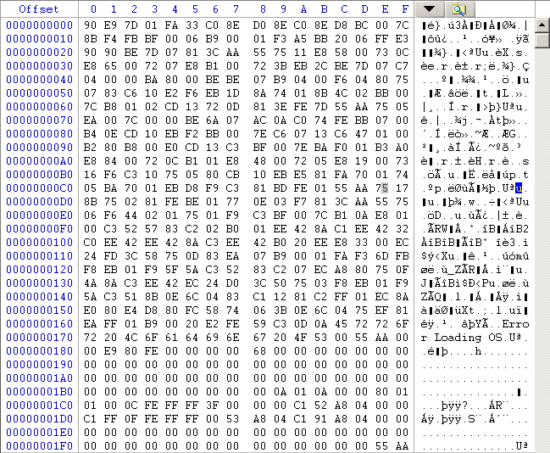
Master Boot Record – Ví dụ - 1

Slide 47
Master Boot Record – Ví dụ - 2
Partition | Starting |  |  | Ending |  |  | Status | Type | First sector | Sector#
 | H | T | S | H | T | S
1 | 1 | 0 | 1 | 254 | 1023 | 63 | 0x80 | 0x0C | 63 | 78140097
2 | 0 | 1023 | 1 | 254 | 1023 | 63 | 0x00 | 0x0F | 78140160 | 78156225

Slide 48
Quá trình khởi động hệ thống từ đĩa từ
POST (Power-On Self-Test)
Tải MBR để đọc thông tin bảng phân vùng.
Tìm phân vùng “active”.
Nếu không tìm thấy phân vùng “active”, MBR có thể tải một boot loader và chuyển điều khiển cho nó. Boot loader này sẽ cho phép chọn HĐH trên một phân vùng
Chuyển quyền điều khiển về cho đoạn mã chương trình nằm trong Boot Sector của phân vùng được chọn
Tải HĐH tại phân vùng được chọn
Baät
maùy
CT trong
ROM BIOS
CMOS
CT trong
Boot Sector
các CT còn lại
của HĐH
FDD
HDD
CT trong
Master Boot

Slide 49
Tổ chức hệ thống tập tin trong bộ nhớ chính
Vấn đề:
Thao tác với nhiều tập tin tại một thời điểm ?
Thao tác trên cùng một tập tin tại một thời điểm ?
Các thông tin cần lưu trữ trong bộ nhớ:
Mounted Volume Table – Danh sách các volume được sử dụng trên hệ thống
Directory Structure – Thông tin các thư mục mới được sử dụng
Con trỏ trỏ tới volume tương ứng
System-wide open-file Table – Danh sách các tập tin đang được mở trên hệ thống
Con trỏ tập tin, định vị tập tin trên đĩa
Quyền truy cập
Biến đếm tập tin đang mở
Per-process open-file Table – Danh sách các tập tin mà tiến trình đang thao tác
Con trỏ trỏ tới tập tin đang mở tương ứng trong system-wide open-file table

Slide 50
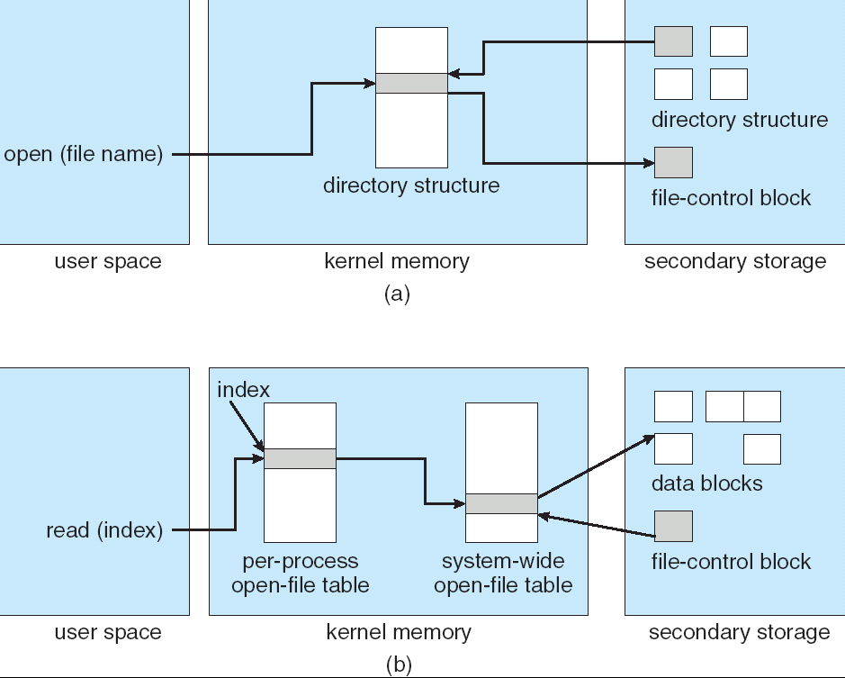
Tổ chức hệ thống tập tin trong bộ nhớ chính

Slide 51
Kết buộc (Mount) hệ thống tập tin
Một hệ thống tập tin phải được kết buộc (mount) trước khi có thể truy xuất (giống như tập tin phải được mở trước khi sử dụng)
Các HĐH thường phát hiện và tự động kết buộc các hệ thống tập tin tồn tại trên hệ thống
Windows kết buộc hệ thống tập tin vào ổ đĩa
Linux kết buộc hệ thống tập tin vào một thư mục
Một số HĐH cung cấp lệnh để thực hiện việc kết buộc hệ thống tập tin
Ví dụ: lệnh mount (Linux)

Slide 52
Đĩa từ - thuật toán đọc đĩa
First-Come-First-Serve (FCFS)
Shortest Seek Time First (SSTF)
SCAN, C-SCAN
Look, C-Look

Slide 53
First Come First Serve - FCFS
Phục vụ theo thứ tự yêu cầu
Đơn giản nhưng không đáp ứng tốt dịch vụ
Các khối cần đọc (đầu đọc hiện tại tại vị trí 11):
24
8
21
7
2
14
12
cylinder number
scheduling
queue
1
5
10
15
20
25
12
14
2
7
21
8
24
time
Notes:
This Illustration shows a total head movement of …. cylinders

Slide 54
Shortest Seek Time First - SSTF
Chọn nhu cầu gần với vị trí hiện hành nhất.
➔ Có nhiều yêu cầu chờ ..chờ…và chờ…
cylinder number
scheduling
queue
1
5
10
15
20
25
12
14
2
7
21
8
24
time

Slide 55
SCAN
Di chuyển đầu đọc về 1 phía của đĩa đến block xa nhất sau đó di chuyển về phía kia.
Còn gọi là thuật toán thang máy.
Các khối cần đọc (đầu đọc hiện tại tại vị trí 11):
12
14
2
7
21
8
24
time

Slide 56
SCAN vs. FCFS
Sector number
1
5
10
15
20
25
Trong trường hợp này, SCAN tốt hơn FCFS vì hạn chế sự di chuyển của đầu đọc đĩa
time
time

Slide 57
C-SCAN
Nguyên tắc:
Tương tự thuật toán SCAN.
Chỉ khác khi di chuyển đến 1 đầu của đĩa thì trở về vị trí bắt đầu của đĩa.
Các khối cần đọc (đầu đọc hiện tại tại vị trí 11):
12
14
2
7
21
8
24
time

Slide 58
LOOK – C-LOOK
Nhận xét:
Hai thuật toán lập lịch SCAN và C-SCAN luôn luôn di chuyển đầu đọc của đĩa từ đầu này sang đầu kia và di chuyển đến khối cuối cùng ở mỗi hướng.
Nguyên tắc:
Giống SCAN và C-SCAN nhưng chỉ di chuyển đầu đọc đến khối xa nhất chứ không đến cuối.

Slide 59
LOOK – C-LOOK
Các khối cần đọc (đầu đọc hiện tại tại vị trí 11):
12
14
2
7
21
8
24
Notes:
Look: because they look for a request before continuing to move in a given direction

